Slide 1

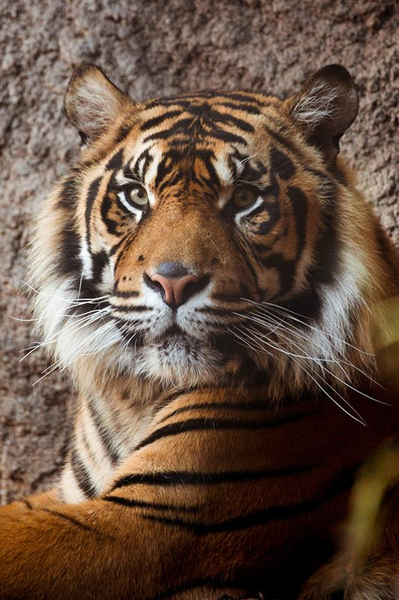
Unit 3: Haiwan
Sains Darjah 5

Slide 2
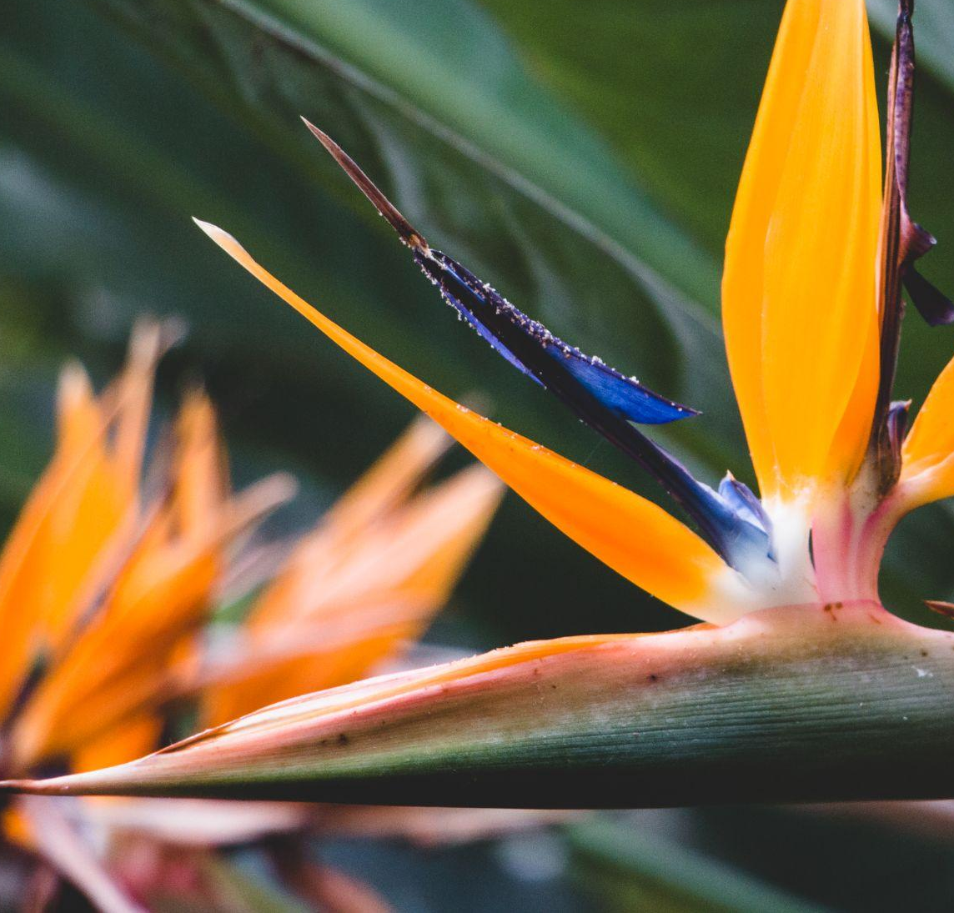
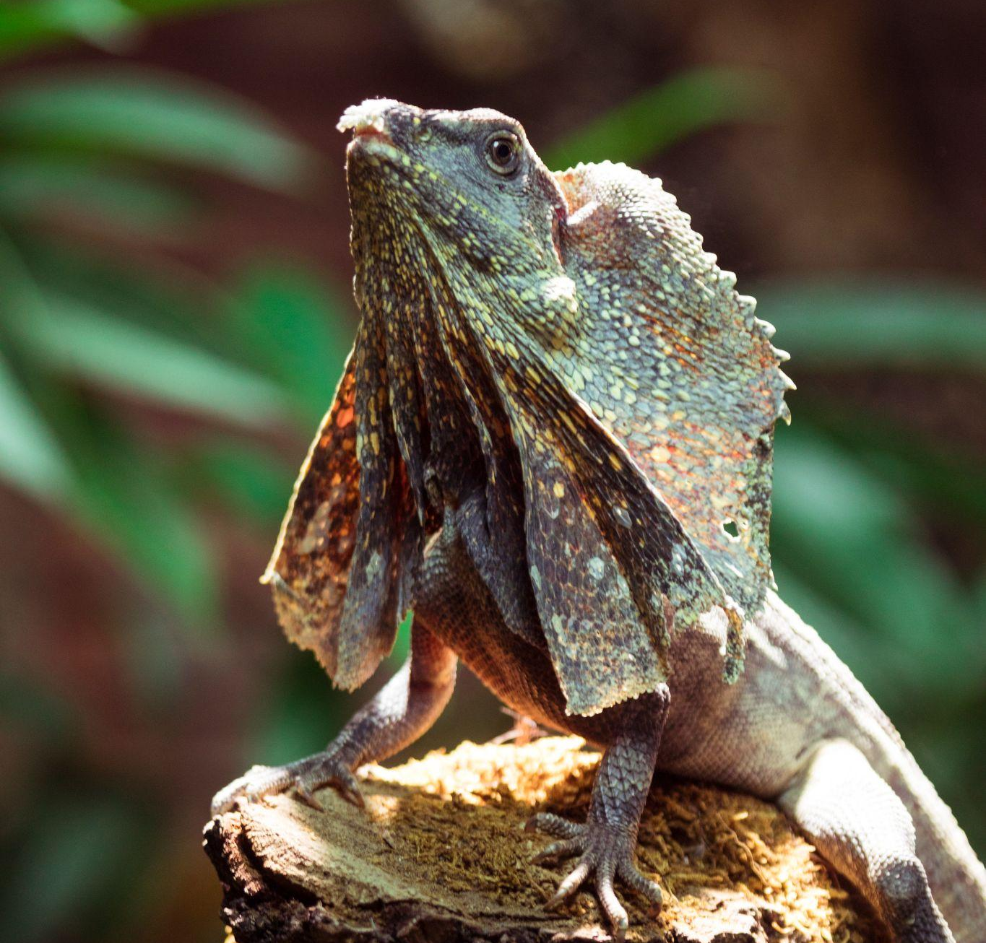
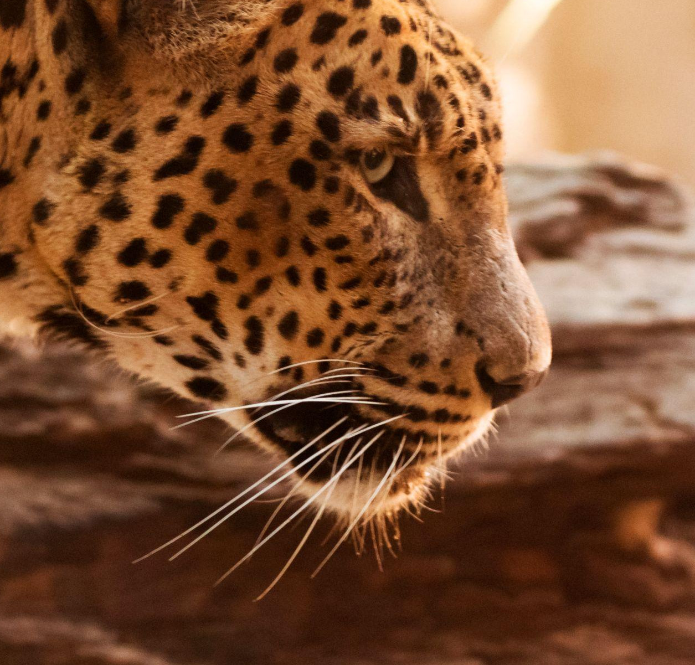
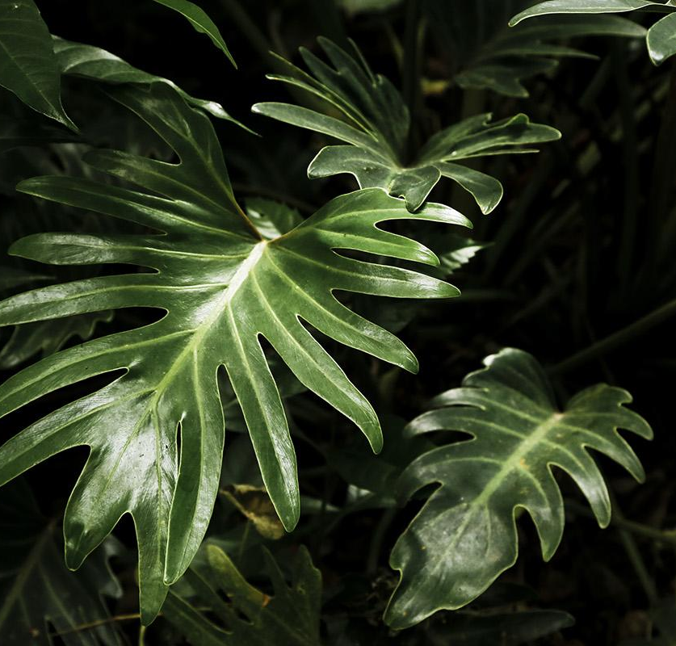
Objektif Pembelajaran (Subtopik 1)
01
03
02
04
Mengenal pasti cara haiwan melindungi telurnya.
Menyatakan maksud kemandirian spesies.
Menjelas dengan contoh ciri dan tingkah laku khas haiwan untuk melindungi diri daripada cuaca melampau.
05
Menjelas dengan contoh ciri dan tingkah laku khas haiwan untuk melindungi diri daripada musuh.
Mengenal pasti cara haiwan memastikan anaknya terus hidup.

Slide 3
Objektif Pembelajaran (Subtopik 2)
01
02
03
Mencipta model haiwan imaginasi yang boleh melindungi diri daripada musuh dan cuaca melampau.
Menaakul ciri khas pada model haiwan imaginasi bagi melindungi diri daripada musuh dan cuaca melampau.
Berkomunikasi tentang ciri khas haiwan bagi mengagumi ciptaan Tuhan dalam memastikan keseimbangan alam semula jadi.

Slide 4
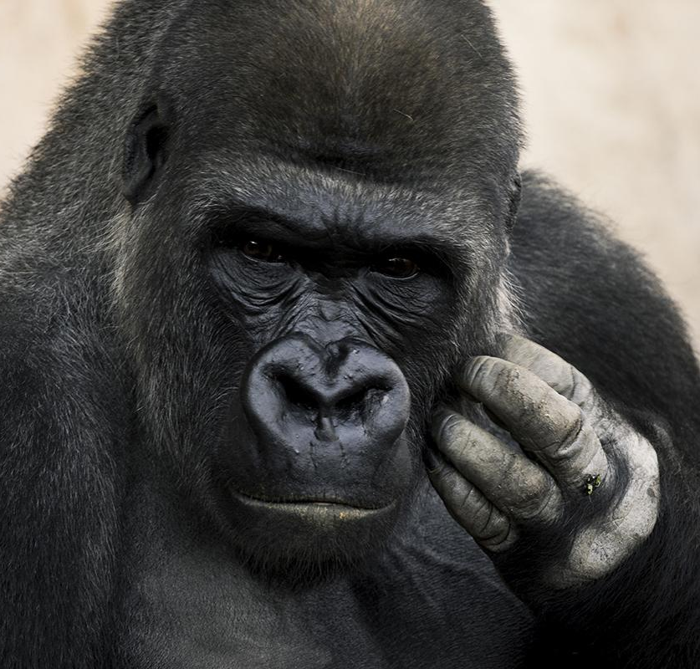
Isi Kandungan
01
04
02
05
Kemandirian Spesies
Haiwan Melindungi Telur
- Definisi kemandirian spesies
Berlindung daripada Musuh
Haiwan Memastikan Anaknya Terus Hidup
Ciri Khas Haiwan
Tingkah Laku Khas Haiwan
Berlindung Daripada Cuaca Melampau
03
06
Haiwan Imaginasi
(Projek)
Ciri Khas Haiwan
Tingkah Laku Khas Haiwan

Slide 5

01
Kemandirian Spesies

Slide 6
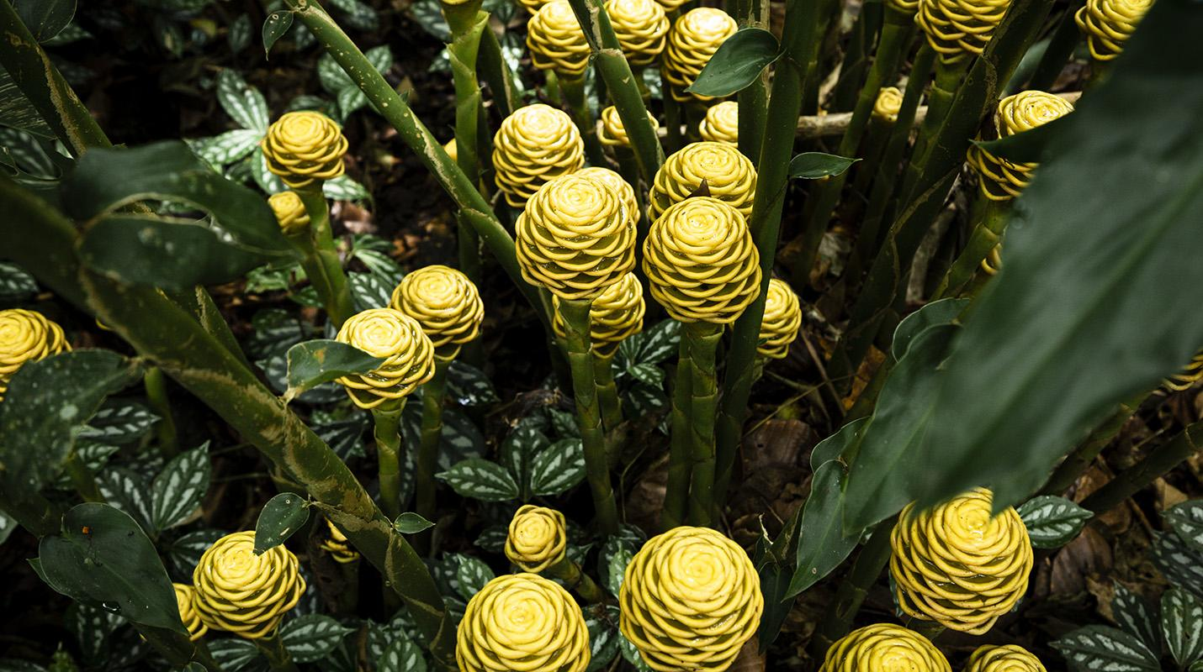
Definisi Kemandirian Spesies
Kemandirian spesies haiwan ialah keupayaan haiwan untuk
mengekalkan spesiesnya bagi mengelakkan kepupusan.

Slide 7
02
Berlindung Daripada Musuh

Slide 8
02
Ciri-Ciri Khas Haiwan
Berlindung Daripada Musuh

Slide 9
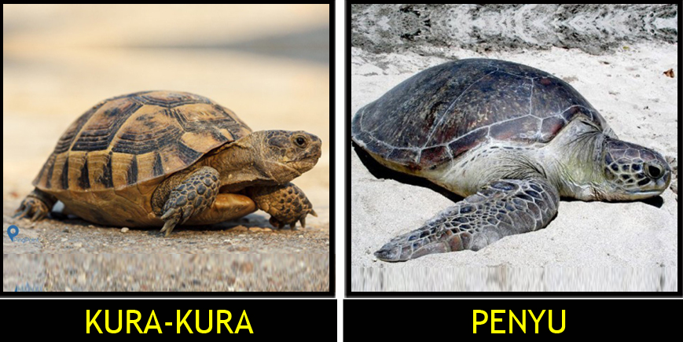
1. Cangkerang

Slide 10
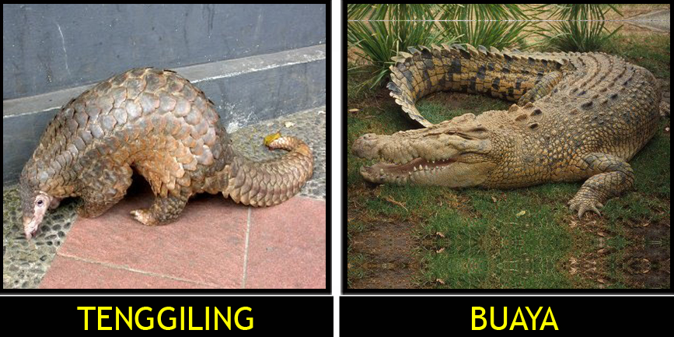
2. Sisik keras

Slide 11
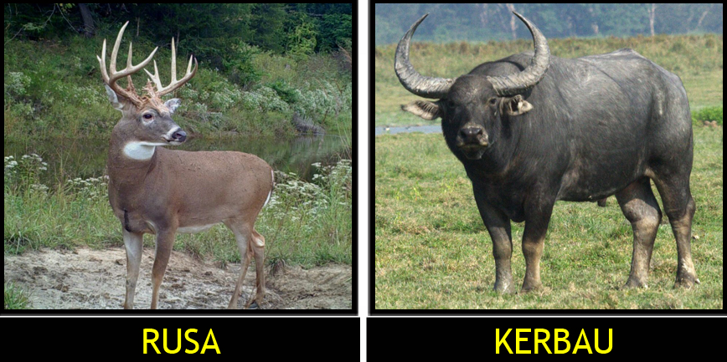
3. Bertanduk tajam

Slide 12
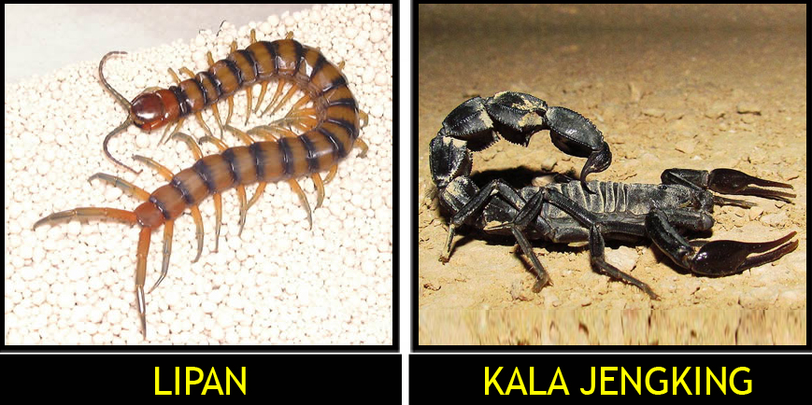
4. Sengat yang mengeluarkan bisa

Slide 13
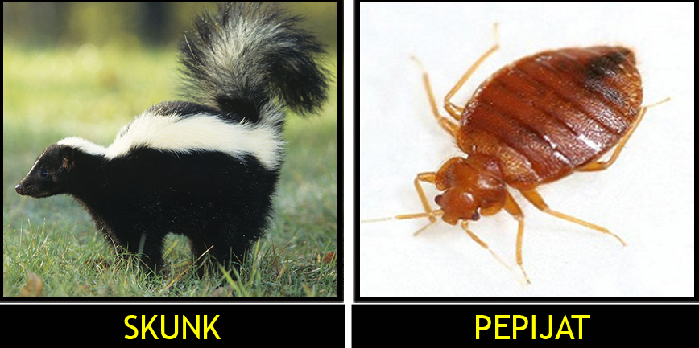
5. Mengeluarkan bau yang busuk

Slide 14
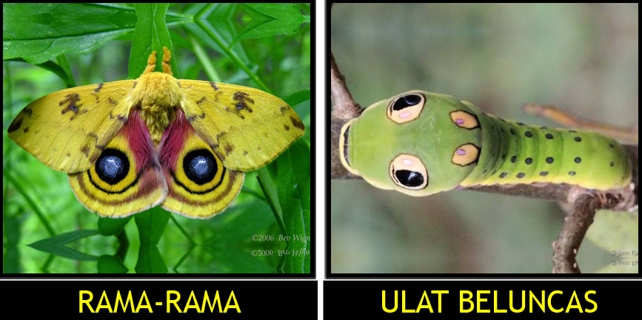
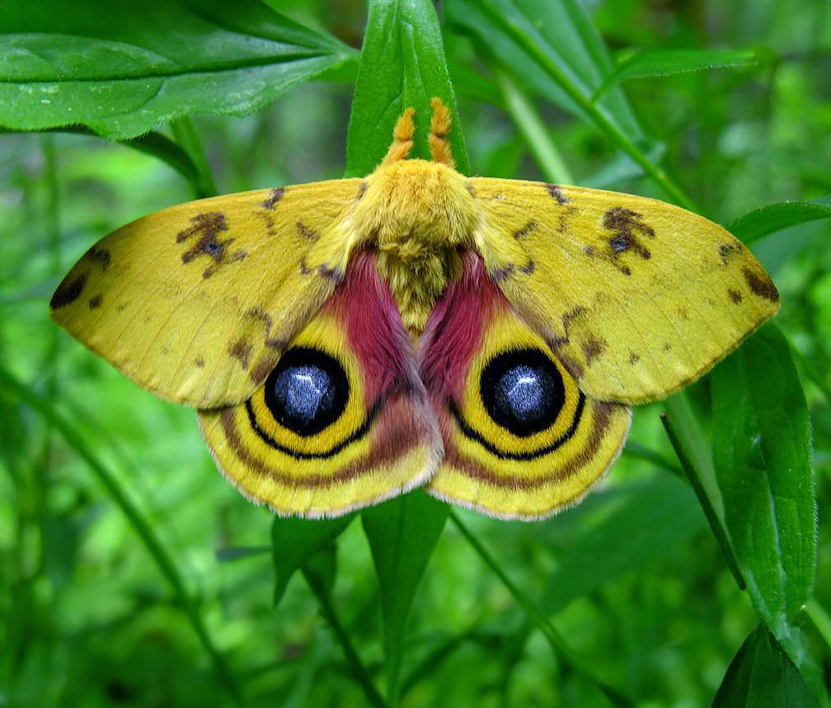
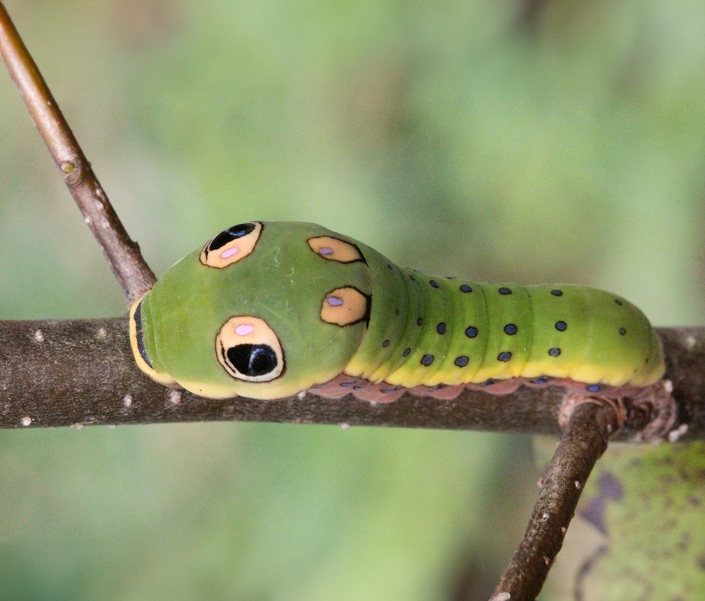
6. Corak yang menyerupai mata palsu (Menyamar)

Slide 15
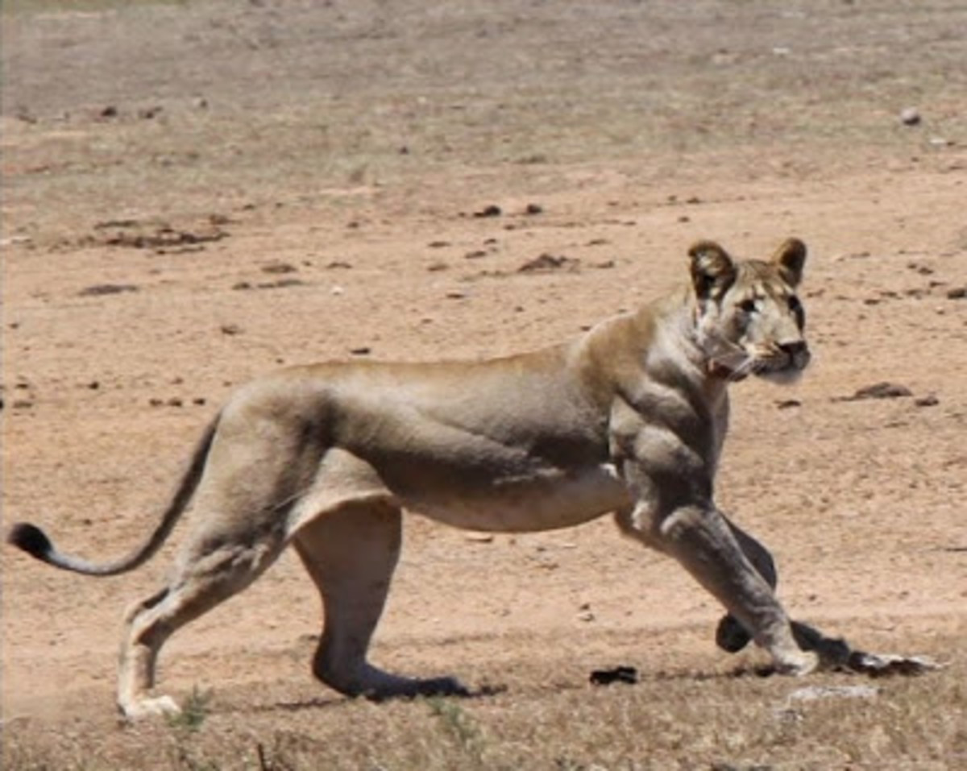
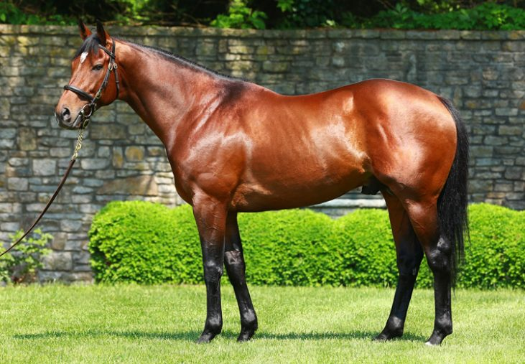
7. Otot kaki yang kuat

Slide 16
Tingkah Laku Khas Haiwan
02
Berlindung Daripada Musuh

Slide 17
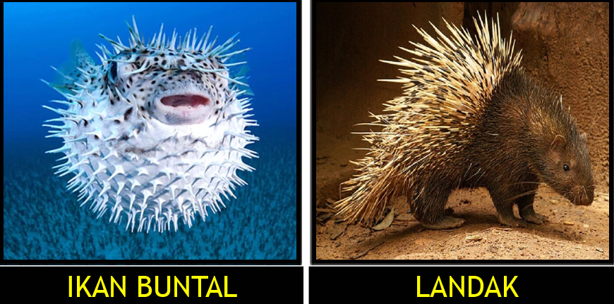
1. Mengembangkan Duri Tajam Pada Badan

Slide 18
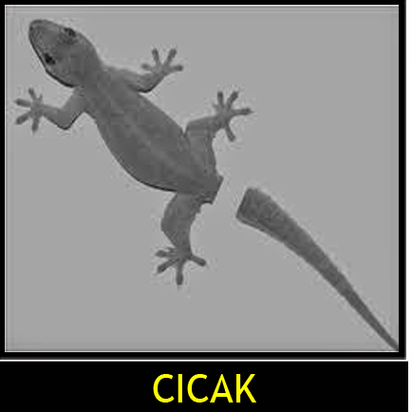
2. Memutuskan anggota badannya

Slide 19
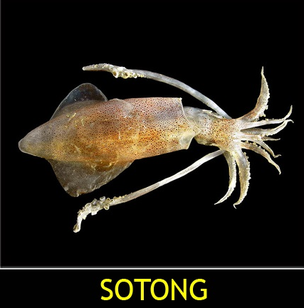
3. Menyemburkan dakwat hitam

Slide 20
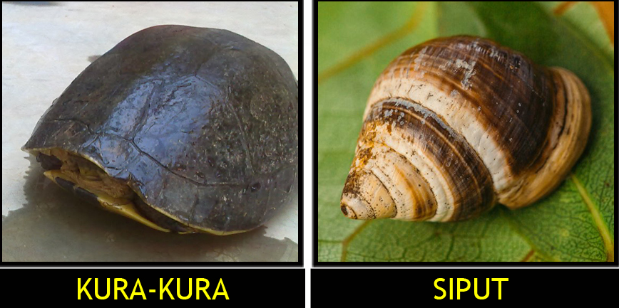
4. Memasukkan badan ke dalam cangkerang

Slide 21
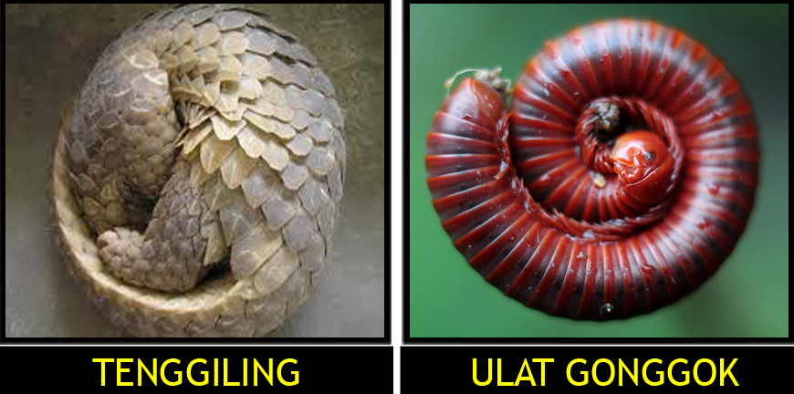
5. Menggulungkan diri

Slide 22
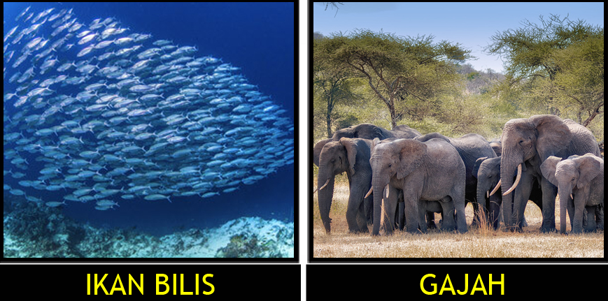
6. Hidup berkumpulan

Slide 23
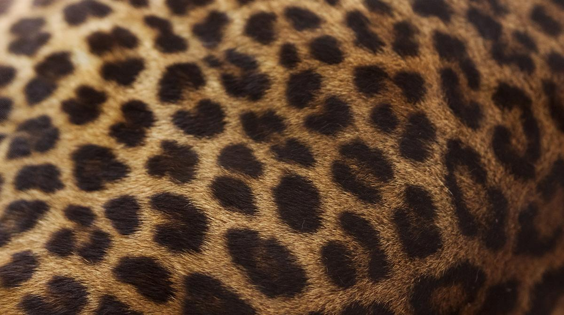
03
Berlindung Daripada Cuaca Melampau

Slide 24
03
Ciri-Ciri Khas dan Tingkah Laku Haiwan
Berlindung Daripada Cuaca Sejuk Melampau

Slide 25
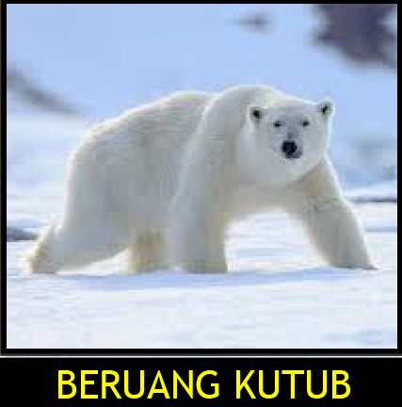
1. Berbulu tebal
Ciri-Ciri Khas Berlindung Daripada Cuaca Sejuk
Bulu yang tebal berfungsi untuk memerangkap udara bagi mengurangkan kehilangan haba ke persekitaran.

Slide 26
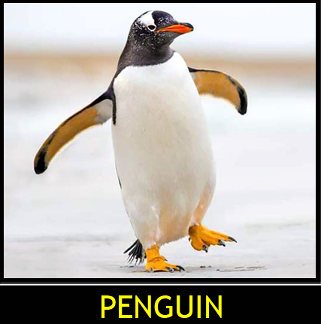
2. Bulu pelepah penguin yang pendek dan padat
Ciri-Ciri Khas Berlindung Daripada Cuaca Sejuk
Bulu pelepah penguin yang pendek dan padat menjadikannya kalis air.
Bulu ini juga berfungsi sebagai penebat haba bagi mengekalkan suhu badan penguin.

Slide 27
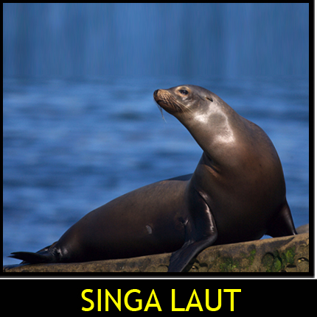
3. Cuping telinga yang kecil
Ciri-Ciri Khas Berlindung Daripada Cuaca Sejuk
Cuping telinga yang kecil mengurangkan kehilangan haba daripada badannya.

Slide 28
4. Lapisan lemak yang tebal
Ciri-Ciri Khas Berlindung Daripada Cuaca Sejuk
Lapisan lemak yang tebal di bawah kulit untuk mengekalkan haba badan.

Slide 29
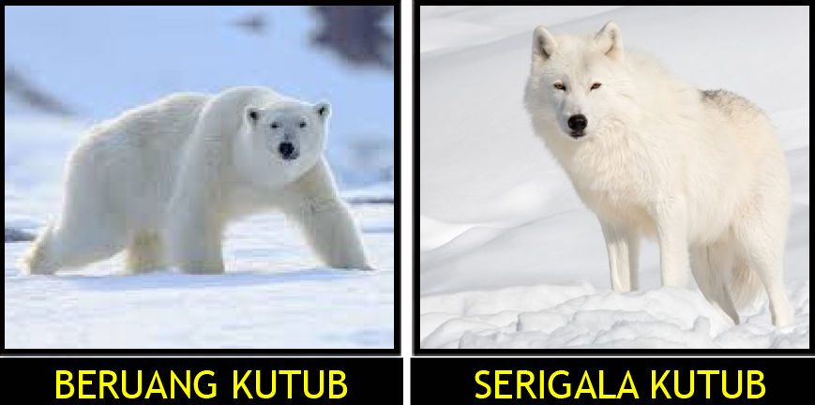
1. Berhibernasi
Tingkah Laku Khas Berlindung Daripada Cuaca Sejuk
Berhibernasi adalah tidur yang panjang pada musim sejuk supaya haiwan kurang aktif dan mengurangkan rasa lapar.

Slide 30
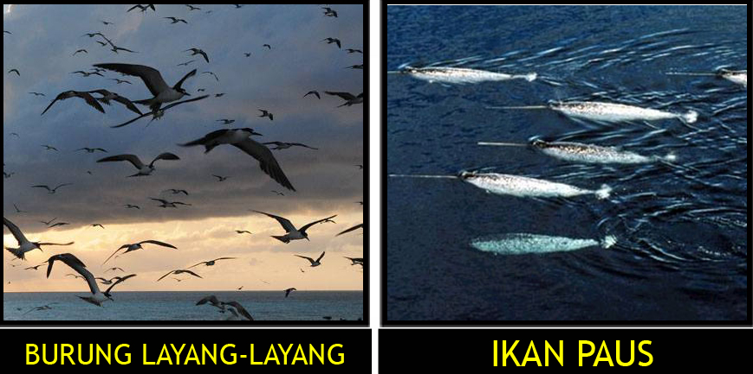
2. Migrasi
Tingkah Laku Khas Berlindung Daripada Cuaca Sejuk
Sebelum ketibaan musim sejuk, sesetengah haiwan seperti burung layang-layang akan berpindah ke kawasan yang lebih panas. Tabiat ini dapat mengelakkan diri mereka daripada mati kelaparan atau kesejukan.

Slide 31
03
Ciri-Ciri Khas dan Tingkah Laku Haiwan
Berlindung Daripada Cuaca Panas Melampau

Slide 32
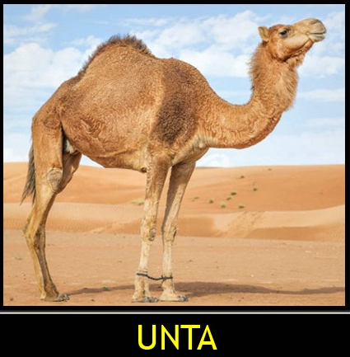
1. Bonggol
Ciri-Ciri Khas Berlindung Daripada Cuaca Panas
Unta mempunyai bonggol pada belakangnya untuk menyimpan makanan dalam bentuk lemak.

Slide 33
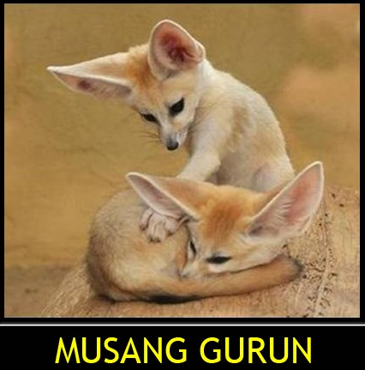
2. Cuping telinga yang besar
Ciri-Ciri Khas Berlindung Daripada Cuaca Panas
Lebih banyak haba daripada badan dapat dibebaskan

Slide 34
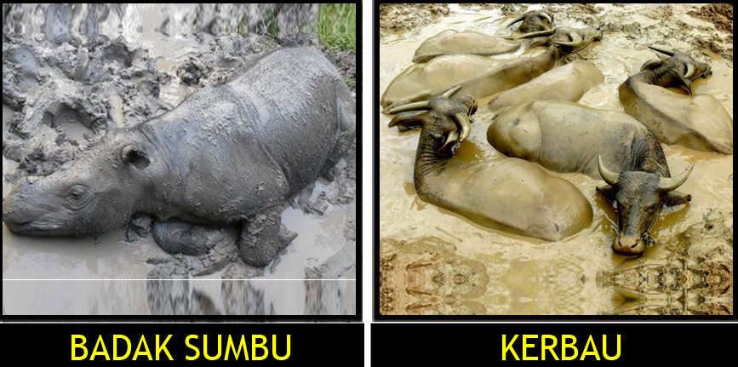
1. Berendam
Tingkah Laku Khas Berlindung Daripada Cuaca Panas
Kerbau berendam di dalam air atau lumpur untuk menyejukkan badan serta menghindar gigitan serangga dan parasit.

Slide 35
Rumusan
Berlindung diri daripada:
Musuh:
Cuaca melampau:
Ciri Khas:
Tingkah Laku Khas:
Ciri Khas:
Tingkah Laku Khas:
Cangkerang
Sisik Keras
Bertanduk tajam
Sengat berbisa
Bau busuk
Menyamar dengan coraknya
Otot kaki yang kuat
1.Kembangkan duri
2. Memutuskan bahagian badan
3. Mengeluarkan dakwat hitam
4. Masukkan badan ke dalam cangkerang
5. Menggulungkan diri
6. Hidup berkumpulan
Berbulu tebal
Bulu pelepah yang pendek dan padat
Cuping telinga kecil dan besar
Lapisan lemak tebal
Bonggol
Migrasi
Hibernasi
Berendam

Slide 36
Haiwan Melindungi Telur
04

Slide 37
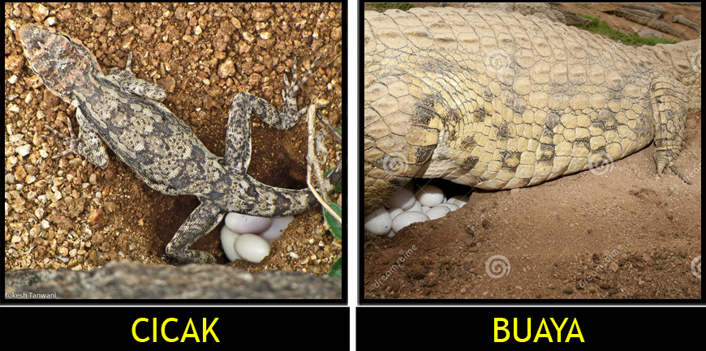
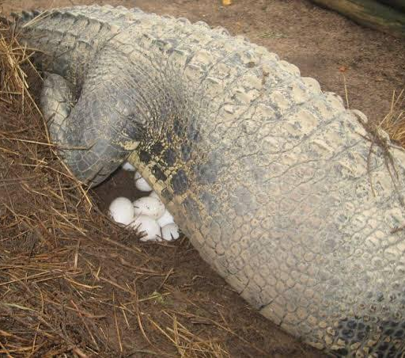
1. Menyembunyikan dan mengeramkan telur
Haiwan Melindungi Telur
Membuat jerumun, sembunyi telur di tempat tersorok atau di dalam tanah.

Slide 38
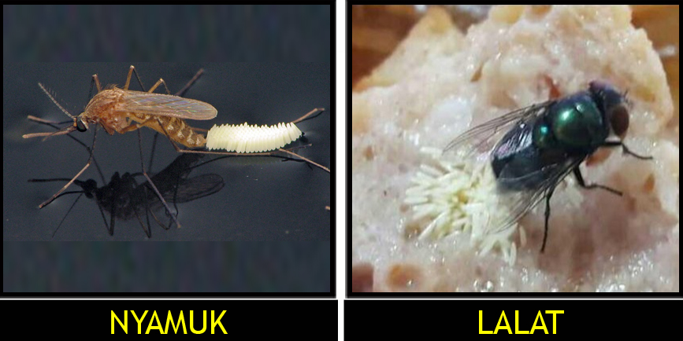
2. Bertelur dengan banyak
Haiwan Melindungi Telur
Haiwan bertelur banyak untuk memastikan lebih banyak anaknya dapat hidup.

Slide 39
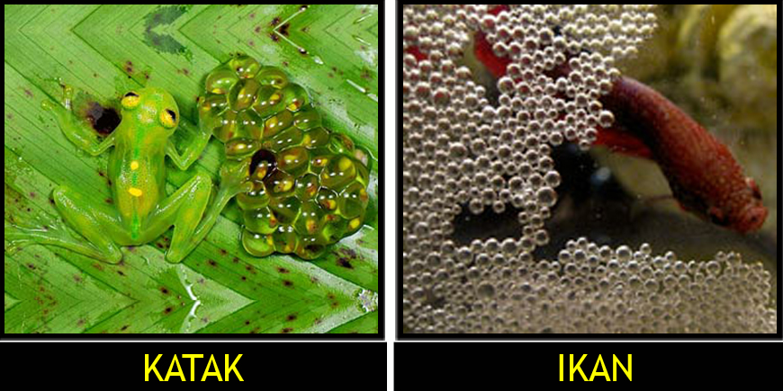
3. Telur berbau busuk dan diselaputi lendir
Haiwan Melindungi Telur
Lendir menyebabkan telurnya melekat di antara satu sama lain dan membentuk gumpalan yang besar dan licin, menyebabkan haiwan lain sukar memakannya.

Slide 40
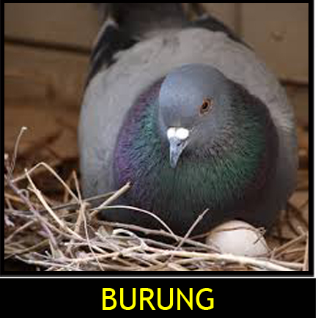
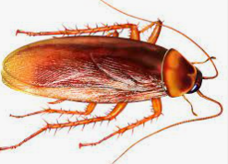
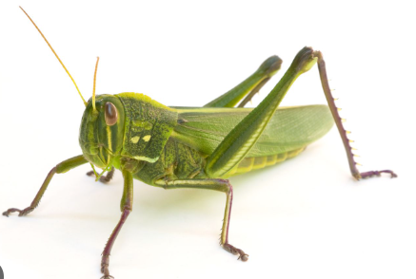
4. Menyembunyikan telur
Haiwan Melindungi Telur

Slide 41
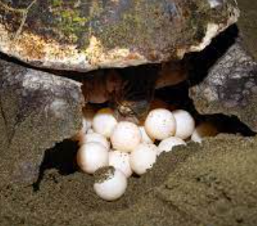
5. Bertelur di dalam lubang dan ditimbus dengan tanah
Haiwan Melindungi Telur

Slide 42
Haiwan Memastikan Anaknya Terus Hidup
05

Slide 43
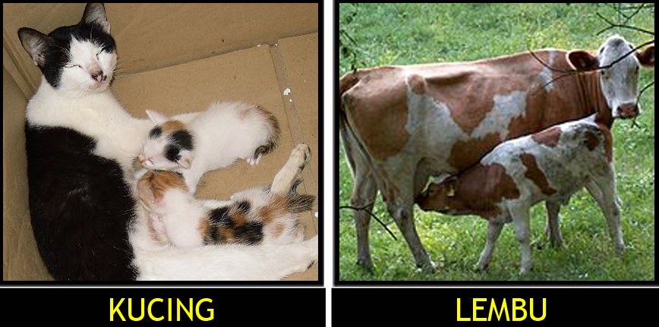
1. Menjaga dan menyusukan anak
Haiwan Memastikan Anaknya Terus Hidup

Slide 44
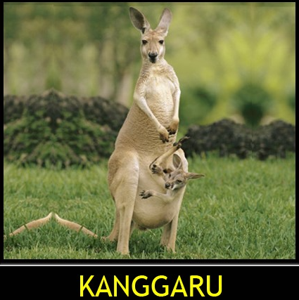
2. Menyusu dan membesar sepenuhnya di dalam kantung
Haiwan Memastikan Anaknya Terus Hidup

Slide 45
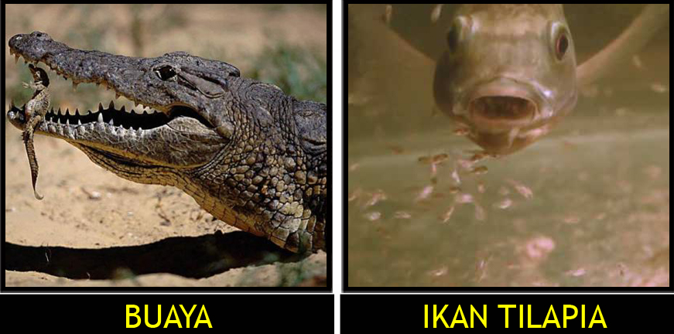
3. Membawa anaknya di dalam mulut
Haiwan Memastikan Anaknya Terus Hidup

Slide 46
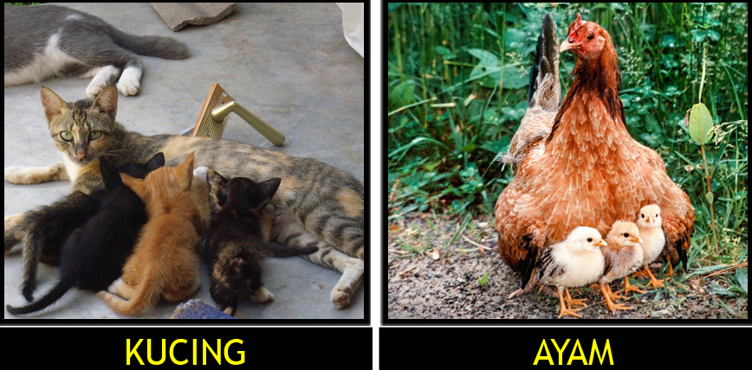
4. Menyerang apabila anaknya diganggu.
Haiwan Memastikan Anaknya Terus Hidup

Slide 47
06
Haiwan Imaginasi

Slide 48
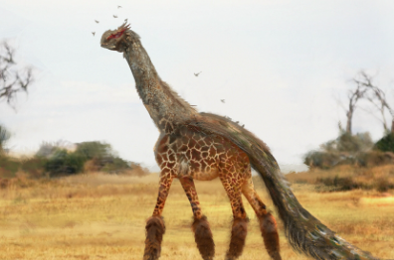
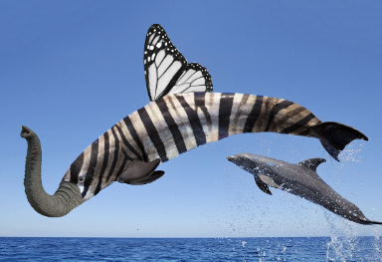
Haiwan Imaginasi
Berdasarkan ciri dan tingkahlaku haiwan yang telah dipelajari:
Bina satu haiwan imaginasi yang boleh menjaga kemandirian spesiesnya dengan baik.

Slide 49
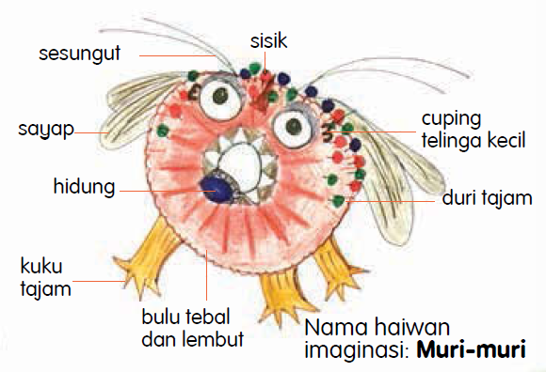
1. Lakarkan Haiwan Imaginasi

Slide 50
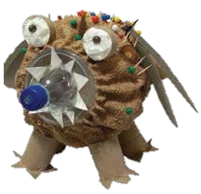
2. Bina Model Haiwan Imaginasi

Slide 51
3. Jelaskan ciri-ciri dan tingkahlaku haiwan imaginasi anda untuk menjaga kemandirian spesiesnya
Contoh:
Kuku tajam
untuk mencakar dan mencengkam musuh

Slide 52
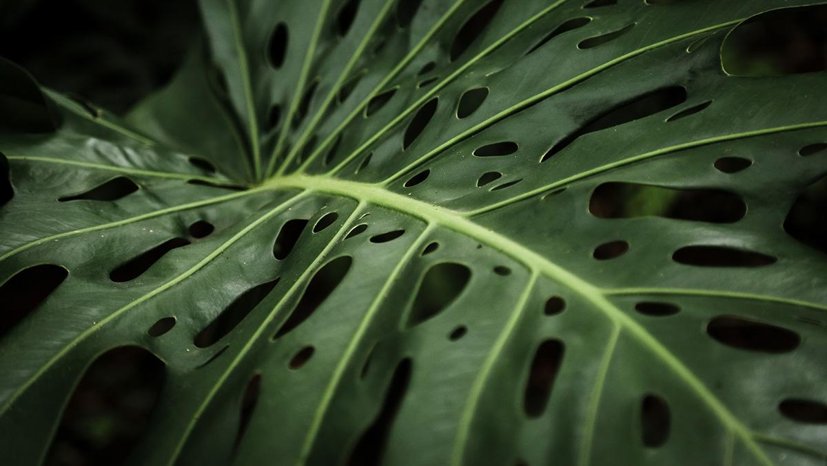
SEKIAN, TERIMA KASIH

Slide 53
Unit 3: Haiwan
Sains Darjah 5

Slide 54
Objektif Pembelajaran
1
3
2
Merumus tentang hubungan makanan antara hidupan dengan proses fotosintesis dari aspek perpindahan tenaga berdasarkan rantai makanan.
Mengenal pasti pengeluar dan pengguna dalam rantai makanan.
Menyatakan maksud rantai makanan.

Slide 55
Objektif Pembelajaran
4
6
5
Meramalkan kesan terhadap hidupan lain jika berlaku perubahan populasi dalam siratan makanan suatu habitat.
Menyatakan maksud siratan makanan.
Membina siratan makanan di pelbagai habitat.

Slide 56
Isi Kandungan
4
Rantai Makanan
Siratan Makanan
Kesan Perubahan Populasi
Pengeluar dan Pengguna
1
2
3

Slide 57
1. Rantai Makanan

Slide 58
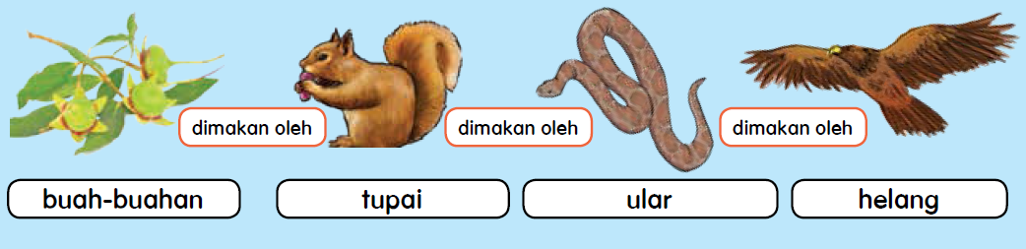


Rantai Makanan
Rantai makanan ialah hubungan makanan antara hidupan.
Berikan satu lagi contoh rantai makanan lain dalam habitat ini

Slide 59
2. Pengeluar dan Pengguna

Slide 60

Pengeluar dan Pengguna
?
Fotosintesis
Tumbuhan membuat makanan sendiri.
Oleh itu, tumbuhan dipanggil pengeluar.
Pengeluar mendapat tenaga daripada Matahari
Jadi bagaimana dengan haiwan lain, dari manakah haiwan ini mendapat sumber tenaga?

Slide 61
Pengeluar dan Pengguna
?
Fotosintesis
Buah-buahan adalah pengeluar kerana ia membuat makanan sendiri.
Tupai adalah pengguna yang memakan buah-buahan
Ular ialah pengguna yang memakan tupai
Helang ialah pengguna yang memakan ular
Anak panah juga menunjukkan aliran pemindahan tenaga dalam rantai makanan

Slide 62
3. Siratan Makanan

Slide 63

Siratan Makanan
Contoh Habitat: Kebun
Gabungan rantai makanan dalam habitat.
Kambing
Sayur

Slide 64

Siratan Makanan
Gabungan rantai makanan dalam habitat.

Slide 65






FORMULA IP EP EH UP
SCIENCE DLP
IP
EPonly
EH
UP
Identify Producer
Eat Producer
Only
Eat Herbivore
Ultimate Predator

Slide 66
IP
EPonly
EH
UP
Identify Producer
Eat Producer
Only
Eat Herbivore
Ultimate Predator
Special Note: Double check if the animals eat plants or not
WAY 1

Slide 67
4. Kesan Perubahan Populasi

Slide 68



Pemburuan haram
Kebakaran Hutan
Kesan Perubahan Populasi
Haiwan akan kehilangan habitat semula jadi dan sumber makanan.
Haiwan juga akan mati atau terpaksa berpindah ke tempat lain untuk mencari habitat baharu.
Penerokaan hutan tidak terancang

Slide 69
Sekian, Terima Kasih

